Slide 1
INTRO
US ACCIDENTS
המטרה
חיזוי השפעת התאונה על התנועה (חזקה/חלשה),
ע"י מציאת משתני מפתח ומודל
השימוש
פיתוח אסטרטגיות ניהול תנועה, בקרה, בטיחות, ניהול סיכונים וביטוח, תכנון ערים
US ACCIDENTS
AMIR NAVON
BIU DS17
Page 1/8

Slide 2
DATASET
500k sampled
נתונים סביבתיים
חנות נוחות, תחנה, צומת, כיכר, עיקול
נתונים גאוגרפיים
קווי אורך ורוחב, מדינה, עיר
נתונים דרך
רמזורים, תמרורים, פס האטה, מעבר חצייה
נתוני זמן
שעת התחלה וסיום, יום לילה
נתונים נוספים
מזהה תאונה, חומרה
מדדים אקלימיים
טמפרטורה, רוח, לחות, ראות, משקעים, תיאור
US ACCIDENTS
AMIR NAVON
BIU DS17
Page 2/8

Slide 3
INITIAL
PREPARATION
שינוי טיפוסי משתנים
Bool to Int, Object to String
חילוץ נתונים ויצירת חדשים
חודש, יום, שעה, יצירת משך Duration
השמטה של נתונים
מיקוד, שעת ערביים, זמן התחלה וסיום, שדה תעופה מדווח ועוד
נותרו 29 מתוך 46 שבמקור
מיקוד בשנה מסוימת
מבין 2016-2023 נבחרה שנת 2019, 61,852 תצפיות
US ACCIDENTS
AMIR NAVON
BIU DS17
Page 3/8

Slide 4
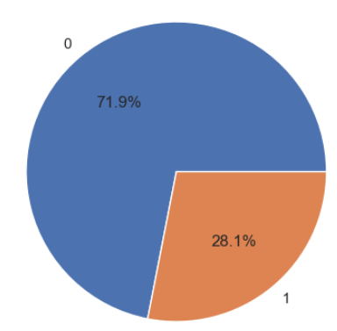
TARGET
VALUE
משתנה מטרה - Severity
חומרה מתאר עד כמה התאונה השפיע על התנועה
הנתונים התקבלו לפי 4 דרגות
נמוכה - 16 תצפיות
בינונית - 44480 תצפיות
חזקה - 15518 תצפיות
חזקה מאוד - 1838 תצפיות
שינוי משתנה המטרה לבינארי
0 - השפעה נמוכה 1 - השפעה חזקה
Not Imbalanced
US ACCIDENTS
AMIR NAVON
BIU DS17
Page 4/8

Slide 5
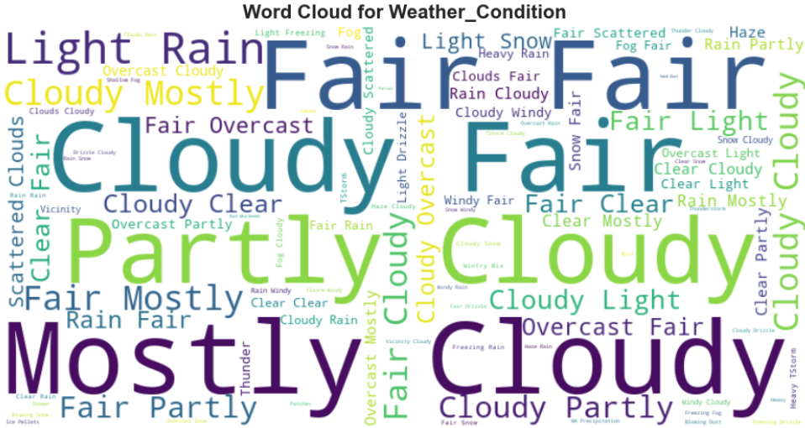
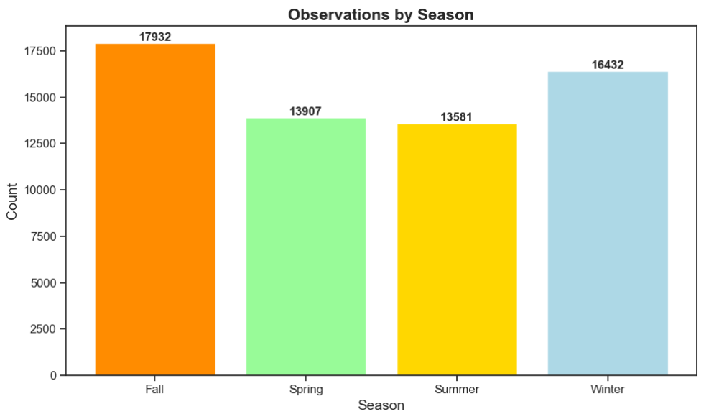
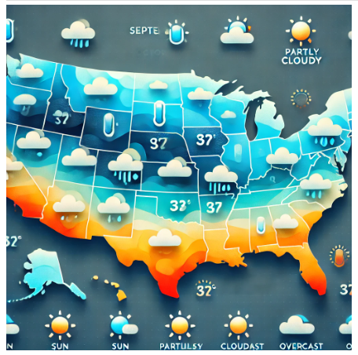
EDA
FEATURE-
ENGINEERING
הצגה ויזואלית EDA
גרפים ידניים ואוטומטיים. יצירת עונות (אגרגצית חודשים)
ריבוי תאונות לקראת סוף שנה (סתיו: ספט'-אוק'-נוב'),
בתחילת החודש ובתחילת היום ובעיקר במזג אוויר מעונן
יצירת משתנה Region
בעקבות הגילוי לגבי ההשפעה של האקלים, מצאתי לנכון ליצור משתנה "אזור" מתוך נתונים חיצוניים: צפון, מרכז, דרום (מדינות לפי מיקום קווי אורך רוחב). התמונה הנ"ל נוצרה ב-AI המחשת אקלים ממוצע בסתיו בארה"ב
US ACCIDENTS
AMIR NAVON
BIU DS17
Page 5/8

Slide 6
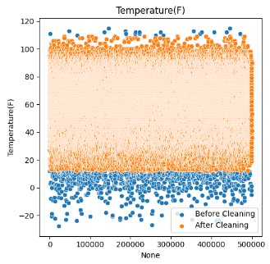
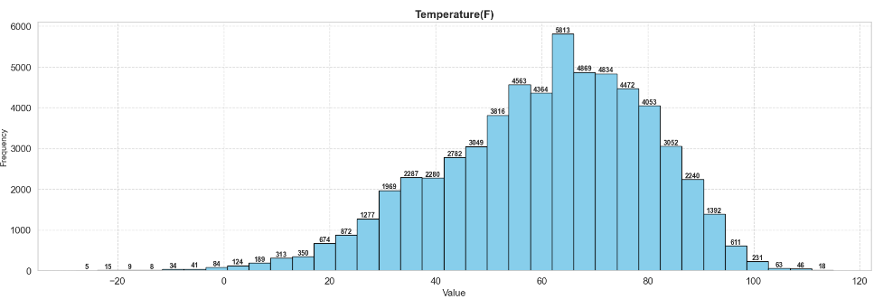
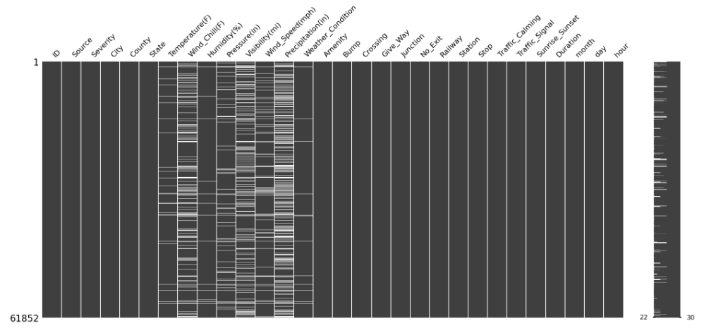
OUTLIERS
MISSING
IMPUTATION
ENCODING
חריגים
טיפול בנומריים ע"י IQR ובנורמליים ע"י Z-score
"משך" לא הוסר (משפיע על קורלציה וגם התפלגות)
השלמת נתונים חסרים
עיר ומזג אוויר = "אחר"
יום/לילה = לפי השעה
השלמה MICE
US ACCIDENTS
AMIR NAVON
BIU DS17
Label Encoding
7 משתנים מתוך 29
Page 6/8

Slide 7
FEATURE
SELECTION
MODEL
SELECTION
Feature Selection
באמצעות טבלת Feature Importance (ציון מעל 3)
Lasso, LinearSVC (SVM), GradientBoosting, RandomForestClassifier
מתוך 29 נותרו 17 משתנים
Train Dev Test
70%, 15%, 15%
Model Selection
בחינת מטריקות Accuracy, Precision, Recall, F1-Score
בחינת Confusion Matrix
הרצת המודלים: LogisticRegression, DecisionTreeClassifier, RandomForestClassifier, Support Vector Machine (SVC), GaussianNB, KNeighborsClassifier (KNN), XGBClassifier
US ACCIDENTS
AMIR NAVON
BIU DS17
Page 7/8

Slide 8
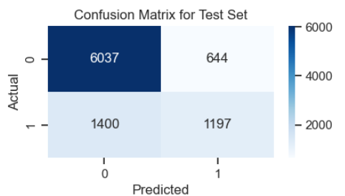

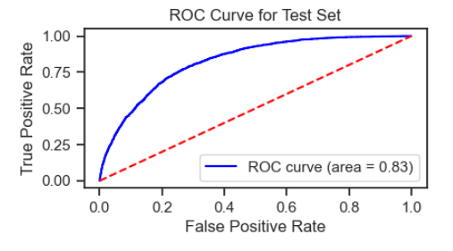
RESULTS
XGBoost
המודל XGBoost הצליח לנבא טוב יותר מאחרים
קרוב אליו היה RandomForrest
US ACCIDENTS
AMIR NAVON
BIU DS17
Page 8/8

Slide 9
END
תודה רבה!
US ACCIDENTS
AMIR NAVON
BIU DS17

